Slide 1

ОБУЧЕНИЕ ЦЕРКОВНОЙ
СОЦИАЛЬНОЙ РАБОТЕ
2019
ПОМОЩЬ НАРКОЗАВИСИМЫМ
И ИХ БЛИЗКИМ

Slide 2


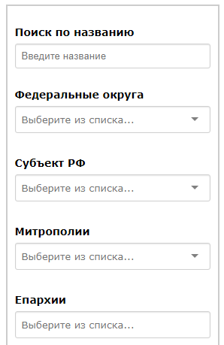
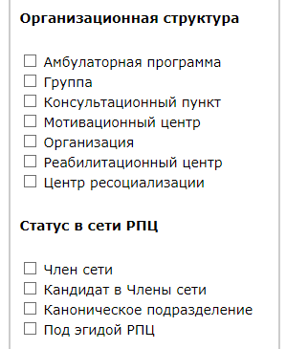

КАТАЛОГ ЦЕРКОВНОЙ
СИСТЕМЫ ПОМОЩИ
ОБУЧЕНИЕ ЦЕРКОВНОЙ
СОЦИАЛЬНОЙ РАБОТЕ
https://www.protivnarko.ru

Slide 3

ОБУЧЕНИЕ
ОБУЧЕНИЕ ЦЕРКОВНОЙ
СОЦИАЛЬНОЙ РАБОТЕ
МАТЕРИАЛЫ ДЛЯ САМООБРАЗОВАНИЯ
ПЕЧАТНЫЕ МЕТОДИЧЕСКИЕ МАТЕРИАЛЫ
ВИДЕОКУРСЫ
https://www.protivnarko.ru

Slide 4
МАТЕРИАЛЫ ДЛЯ
САМООБРАЗОВАНИЯ
ОБУЧЕНИЕ ЦЕРКОВНОЙ
СОЦИАЛЬНОЙ РАБОТЕ
Материалы для самообразования
Общие положения о церковной реабилитации
Подготовительный мотивационный этап
Основной период реабилитации
Организация помощи наркозависимым и их семьям на приходе
Православные группы поддержки наркозависимых
Организация консультационных пунктов*
Основы консультирования
Профилактика зависимости и выгорания
Профилактика срыва
Работа с созависимыми
Работа с ВИЧ инфицированными
Привлечение средств на социальные проекты
Социальная реклама
Взаимодействие со СМИ
https://www.protivnarko.ru
*Проще всего начать с этого

Slide 5
КОНТАКТЫ
ОБУЧЕНИЕ ЦЕРКОВНОЙ
СОЦИАЛЬНОЙ РАБОТЕ
Лазарев Алексей Владиславович,
руководитель направления помощи наркозависимым
Тел: +7 (968) 712-2626
E-mail: ccfoda@gmail.com
Нятина Елизавета, координатор сети православных РЦ
Тел: +7 (909) 006-0362
E-mail: ccfoda@yandex.ru
https://www.protivnarko.ru

